Slide 2
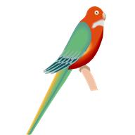

HAVE GOT
YES
NO
Mít, vlastnit
Iva Bergmanová
2. ZŠ Dobříš

Slide 3
Have you got?
SHORT ANSWERS - krátké odpovědi
+
Yes, I have. Ano, já mám.
Yes, you have. Ano, Ty máš
Yes, he has. Ano, on má.
Yes, she has. Ano, ona má.
Yes, it has. Ano, ono,má.
Yes, we have. Ano, my máme.
Yes, you have. Ano, vy máte.
Yes, they have. Ano, oni mají.

Slide 4
Have you got?
SHORT ANSWERS - krátké odpovědi
-
No, I haven´t. Ne, já nemám.
No, you haven´t. Ne, Ty nemáš.
No, he hasn´t. Ne, on nemá.
No, she hasn´t. Ne, ona nemá.
No, it hasn´t. Ne, ono nemá.
No, we haven´t . Ne, my nemáme.
No, you haven´t. Ne, vy nemáte.
No, they haven´t. Ne, oni nemají.

Slide 5
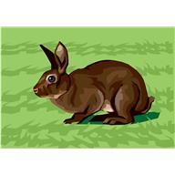
Have you got a rabbit?
+ Yes, I have.
- No, I haven´t.
Have you got a parrot?
+ Yes, I have.
- No, I haven´t.

Slide 6
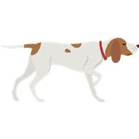

Has he got a dog?
+ Yes, he has.
- No, he hasn´t.
Has she got a cat?
+ Yes, she has.
- No, she hasn´t.

Slide 7
Doplň správně krátkou odpověď. Pro kontrolu klikni na zakryté pole.
Have you got fish?
Has she got a dog?
Yes, I have.
Yes, she has.
Has he got a cat?
Have they got a parrot?
No, he hasn´t.
No, they haven´t.

Slide 8
Použité zdroje:
http://office.microsoft.com

